Slide 1
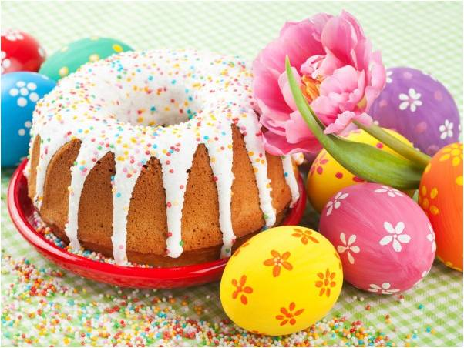

Slide 2
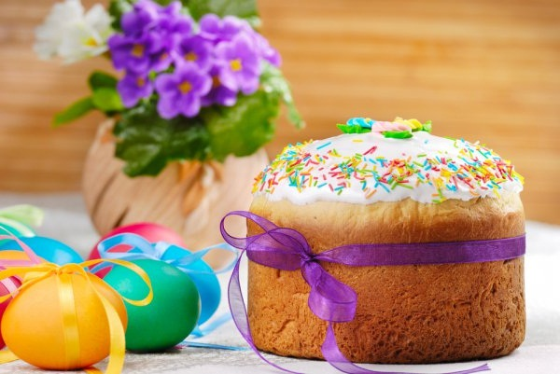
Светлая пасха
МАОУ Заозёрная СОШ с углублённым изучением отдельных предметов №16 г. Томска
Выполнили: ученицы 5а класса
Дорофеева Елизавета, Емельянова Полина,
Камелина Софья , Рогова Александра
Руководитель: Зябрева В.Ф., учитель биологии
Томск 2015

Slide 3
Введение
" Не умирают обычаи, которым определено быть вечными…" Н.В.Гоголь
В наше время большинство праздников сопровождается пьяным застольем. Не случайно, широко распространено мнение, что пьянство – исконная черта русского народа. Действительно ли это так? Наше звено решило обратиться к истории и культуре русского народа на примере одно из известнейших праздников – Пасхи.
Цель работы: изучить историю, основные обряды и традиции праздника Пасхи.
Задачи:
найти и систематизировать доступные источники информации по вопросу;
выявить историю возникновения праздника;
определить основные обряды и их символику;
возрождение и распространение православных жизненных основ.
Объект исследования – история происхождения, обряды и традиции праздника Пасхи.
Исследовательские методы:
анализ;
сравнение;
обобщение;
уточнение сделанных выводов.

Slide 4
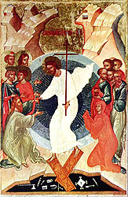
История праздника Пасхи
Светлый день, счастливый день Воскресения Христова - все это сказано о Пасхе. За долгие годы существования этот праздник не утратил своего значения, не забыт людьми. Глубоки корни, связывающие наш народ с православной верой. Для кого-то в наше время праздник Пасхи ассоциируется с крашением яиц и с выпечкой. Некоторые вспоминают, что в этот день надо говорить: "Христос Воскрес!" Другие готовятся поминать умерших. Истинно верующие наполняют этот праздник глубоким духовным смыслом. Но что на самом деле значит этот праздник для православных?

Slide 5
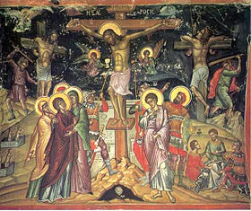
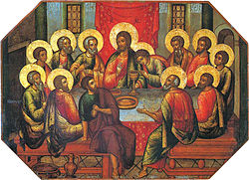
История праздника Пасхи
Великий Четверг — день духовного очищения, принятия таинства причастия.
Страстная Пятница — напоминание о страдании Иисуса Христа, день печали.
Пасха — Светлое Христово Воскресение. Это главное событие в духовной жизни христиан получило название Праздника праздников, царя дней. Готовились к нему 7 недель — 49 дней. А неделя перед Пасхой называлась Великой, или Страстной. Великая Суббота — день ожидания, в церкви уже читают Евангелие о Воскресении. Пасха — воскресенье, когда мы празднуем Воскресение Спасителя.

Slide 6
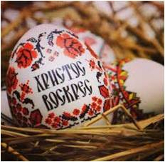
История праздника Пасхи
Перед пасхой хозяйки не только готовили еду, они украшали весь дом салфетками и букетами первоцветов, все это символизировало воскрешение и жизнь. Дети и взрослые начинали Пасхальную трапезу, съедая традиционно окрашенное в красный цвет яйцо. По преданию яйцо стало красным в руках императора Тиберия, когда Мария Магдалина пришла известить императора о воскрешении Христа. Император, конечно же, не поверил, сказав, что это невозможно, и такая же вероятность воскрешения, как если это яйцо в его руках покраснеет. Согласно легенде, яйцо покраснело, и родилась традиция.

Slide 7
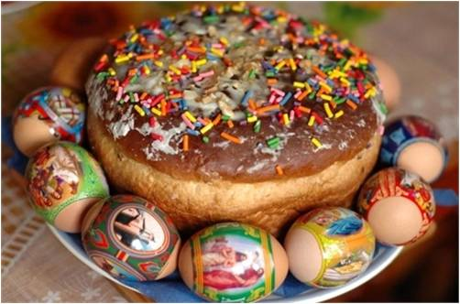
История праздника Пасхи
Этому празднику уже более 2000 лет, и многие традиционные действия потеряли свой смысл в глазах обычного человека. Однако, тем не менее, многие на Пасху пекут куличи, замешивают паску и красят куриные яйца в разные цвета, так принято.

Slide 8
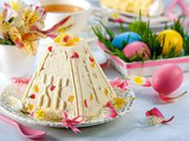
История праздника Пасхи
Куличи пеклись с дохристианских времен, изначально их смысл был в самой форме, пасхальный кулич и яйца были символами плодородия, однако традиция сохранилась и в христианстве, и хозяйки до сих пор выпекают эти сдобные кексы, покрывая их глазурью. Паска, или же пасха - это творожное блюдо.

Slide 9
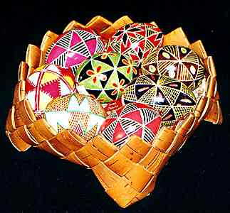
Как красить яйца к Пасхе
Крашанка - сваренное вкрутую яйцо, окрашенное в один цвет, без узоров. В основном именно крашанки и красят на Пасху, крашанками и стар и млад играет в игры. У славян катание крашанок по первой траве – магическое действие, призывающее Мать-Землю к плодородию.
Писанки - это расписанные пчелинным воском и красками сырые яйца.

Slide 10
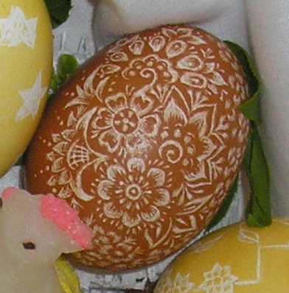
Как красить яйца к Пасхе
Дряпанка (шкрабанка) - однотонно окрашенное яйцо на котором узор процарапывается металлическим острием. Обычно шкрябанки окрашиваются природными красителями, так как пищевые обычно очень сильно размазываются
. Крапанка - яйцо с однотонным фоном, на который горячим воском нанесены пятна, полоски, крапинки. Древние крапанки могли иметь в основе не более трех цветовых сочетаний.

Slide 11
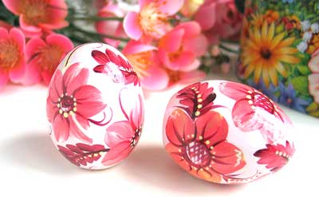
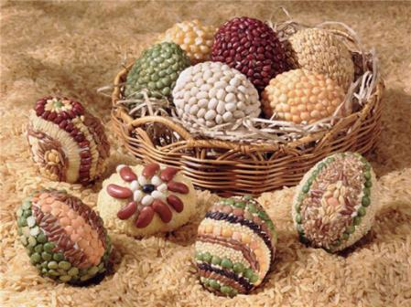
Как красить яйца к Пасхе
Яйчата - яйца, вырезаные из дерева и камня, сделанные из фарфора и глины изготавливались на Руси еще в 13-ом веке. Позднее яйца стали украшать бисером, кружевами, вязанием и т.д. Самые известные в мире «Яйчата» изготавливал императорский ювелир Карл Фаберже.
Малеванка - яйцо, расписанное своим, придуманным узором. Они не несут символического значения, могут расписываться краской (а не воском). На малеванках зачастую помимо узоров рисуют сюжетные картинки, пейзажи.

Slide 12
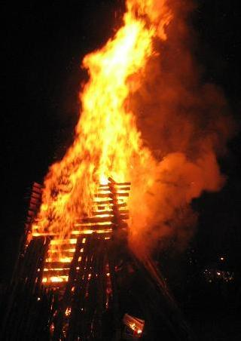
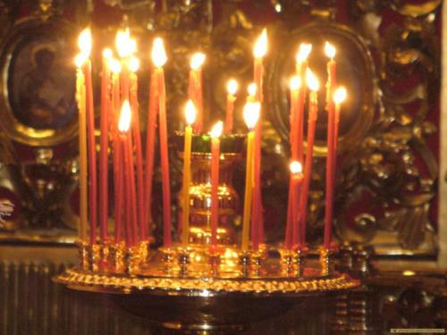
Народные обычаи
Раньше в пасхальную ночь — как только зазвонят колокола — всюду в деревнях зажигались огни. Около церквей разжигали костры, зажигали развешенные накануне фонарики, на холмах поджигали смоляные бочки. Оставшиеся от костров угли собирали и закладывали под крышу — дабы защитить дом от пожара и молнии. Во многих местах перед началом пасхальной службы и после ее окончания было принято стрелять из ружей. Особенно распространенной эта традиция была среди охотников — считалось, что тем самым не только обеспечишь себе удачную охоту на весь год, но также непременно убьешь черта. К тому же «стрелять — значит Христа встречать».

Slide 13
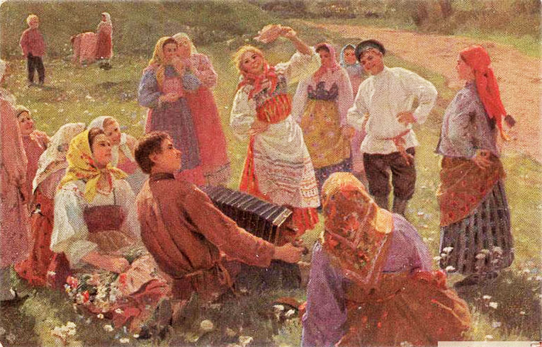
Народные обычаи
Народные гулянья на Пасху продолжались от одного дня до 2—3 недель и носили название Красная горка — время хороводов и разнообразных игр.

Slide 14
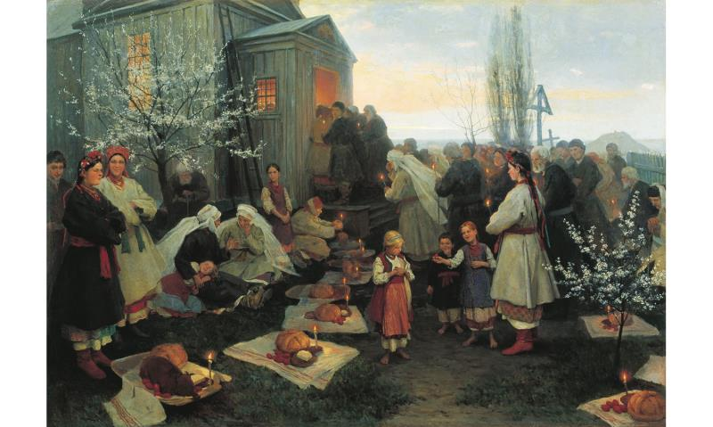
Народные обычаи
По традиции поздравляют близких и знакомых и ходят в гости. Повсюду в этот день накрыты столы со скромной (не постной) едой. В этот светлый день обязательно нужно посетить всех своих родственников, потом уже знакомых, особенно пожилых и старших. Упомянув о традициях, нельзя не остановиться и на еще одном важном моменте, которым, к сожалению, сегодня многие пренебрегают. Испокон веков в день Пасхи запрещалось посещение кладбищ и поминание усопших. Данное празднество – это день воскрешения Христа, праздник жизни, поэтому превращать данный день в поминки считалось большим грехом.

Slide 15
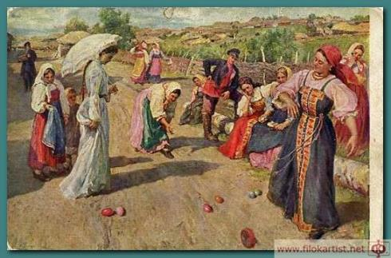
Народные обычаи
Как и во всякий большой праздник, помимо хождения в гости, Пасха заполнена играми и различными развлечениями. В старину на Пасху на деревенской площади, на ближней опушке или выгоне, а часто и во дворах устраивали качели для детей. Устраивались молодежные гулянья – озорные и веселые – которые были первыми гуляниями после зимы на открытом воздухе.

Slide 16
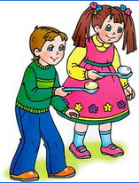
Практическая работа
Тема: «Пасхальные игры»
Цель: найти сценарии пасхальных праздников, разучить самим и познакомить ребят младших классов для распространения старинных традиций безалкогольных праздников.
ИГРА В ЗАГАДКИ «ДОЙДИ ДО ПРИЗА»
Для этой игры заранее подготавливается приз, который заворачивают в несколько слоев бумаги (например, 10 или 15). На каждом слое бумаги необходимо написать загадку, соответствующую тематике. В данном случае мы можем использовать загадки о Пасхе.
Загадочный приз вручается первому участнику. Игрок разворачивает первую «одёжку» и «про себя» читает написанную загадку. Если игрок знает ответ, то называет его и продолжает свои исследования дальше, разворачивая следующую «одёжку». И так дальше, сколько «одёжек» у приза, столько и ответов на загадки он должен назвать.
Если игрок не знает ответ на очередную загадку, то читает ее вслух, кто быстрее найдет правильный ответ, тот и продолжит дальше игру.
ПАСХАЛЬНАЯ ЭСТАФЕТА
ПОИСК ПАСХАЛЬНЫХ ЯИЦ и СЮРПРИЗОВ или ??

Slide 17
Практическая работа
Фото с презентацией праздника у экрана монитора, доски…

Slide 18
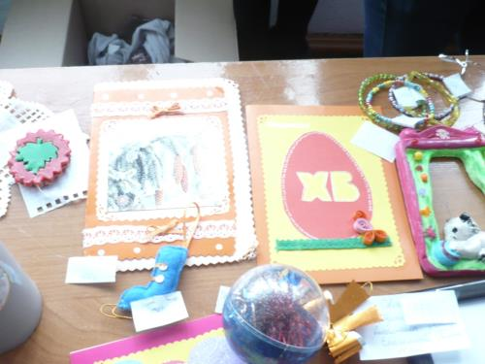
Практическая работа
Наши поделки к празднику участвовали в распродаже в день благотворительной акции «Дети –детям» 06.12.14, за что мы все 4 получили благодарности

Slide 19
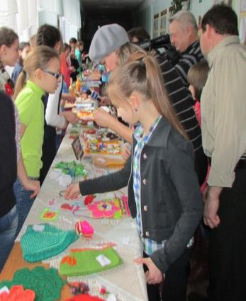
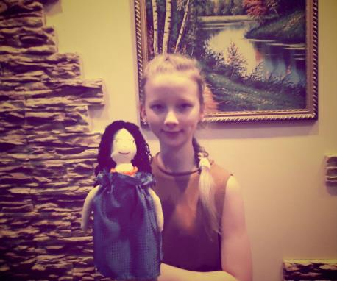
Практическая работа

Slide 20
Выводы
Множество людей во всем мире праздную Пасху. Как в старые времена вновь народ наполняет храмы во время пасхального богослужения, восстанавливаются и открываются посвященные празднику старинные церкви. Как и столетия назад, во многих семьях в четверг на страстной неделе красят яйца а в страстную пятницу дома полны запахов пекущихся куличей. Возвращаются традиции игр и веселья. А самое главное, в дни подготовки к празднику люди очищаются духовно, задумываются о смысле и здоровом образе жизни. И это здорово!

Slide 21
Литература
Комиссаржевский, Ф.Ф. История праздников.- Минск: Современный литератор, 2000.
Лебедева А.А. Русский семейный и общественный быт.- М., 1999.- 336с.
Липинская В.А. Народные традиции в материальной культуре. М., 1987. Этнография восточных славян. М., -1997, с.287-291.
Маслова Г.С. Восточнославянские традиционные обычая и обряды. – М., 2001.
Православие. Полная энциклопедия. – СПб.: ИГ «Весь», 2008. – 448 с.
Энциклопедия православной жизни / (автор-составитель Г.Калинина, Г. Стромынский). – Тула: Имидж Принт, 2009. – 400 с.
www.pascha.ru
http://ru.wikipedia.org/wiki/Пасха
http://www.paskha.ru/celebrating/

Slide 22
Спасибо за внимание

